Slide 1
FEN BİLİMLERİ

Slide 2
ÖĞRENCİLERDE ARANAN ÖZELLİKLER

Slide 3
BİLGİ HAKİMİYETİ

Slide 4
MUHAKEME YETENEĞİ

Slide 5
ÇIKARIMDA BULUNMA

Slide 6
DENEYSEL DÜZENEK HAZIRLAMA VE SORGULAMA

Slide 7
GRAFİK VE TABLO OKUMA

Slide 8
ANALİTİK DÜŞÜNME VE YORUMLAMA

Slide 9
SORULARIN ÖZELLİKLERİ

Slide 10
PISA ALES TARZI SORULAR

Slide 13
ANALİTİK DÜŞÜNME VE YORUMLAMA

Slide 15
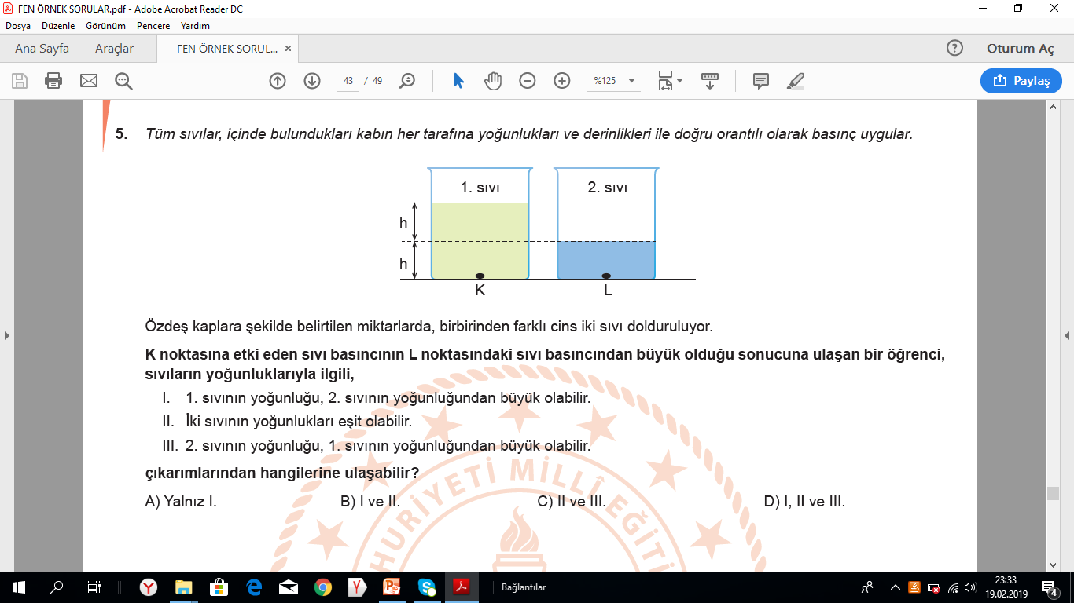

Slide 17
GRAFİK VE TABLO OKUMA

Slide 19
DENEY ETKİNLİK TEMELLİ SORULAR

Slide 23
GÜNLÜK HAYAT İÇERİKLİ SORULAR

Slide 24
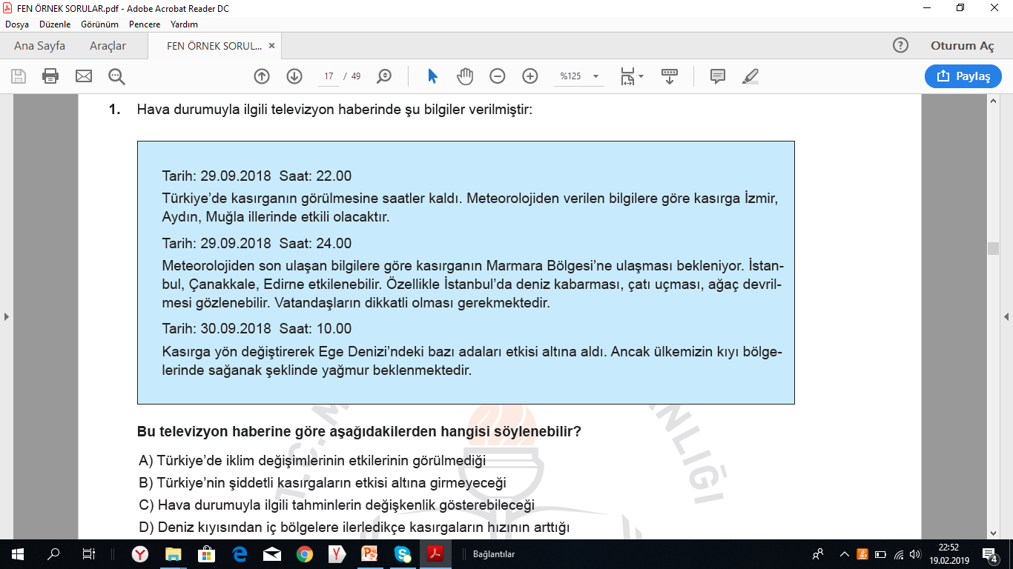

Slide 25
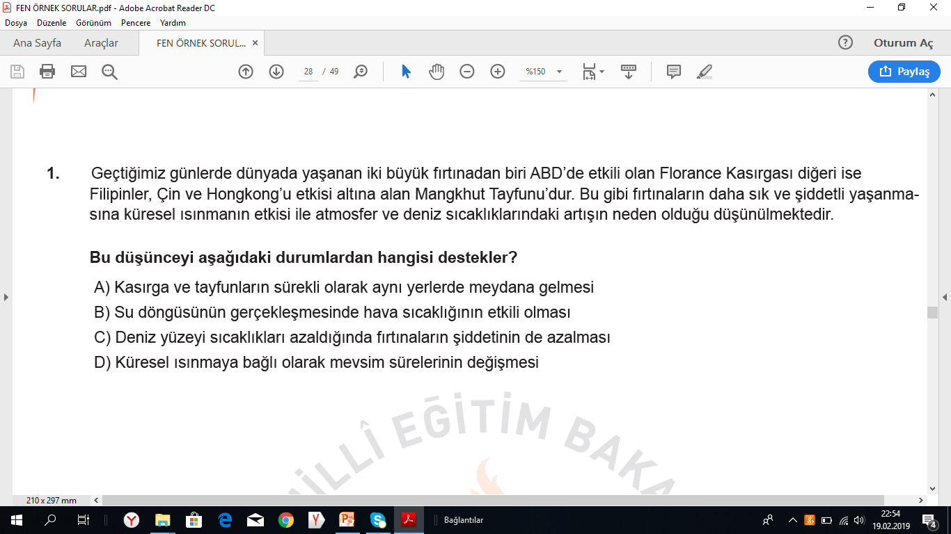

Slide 26
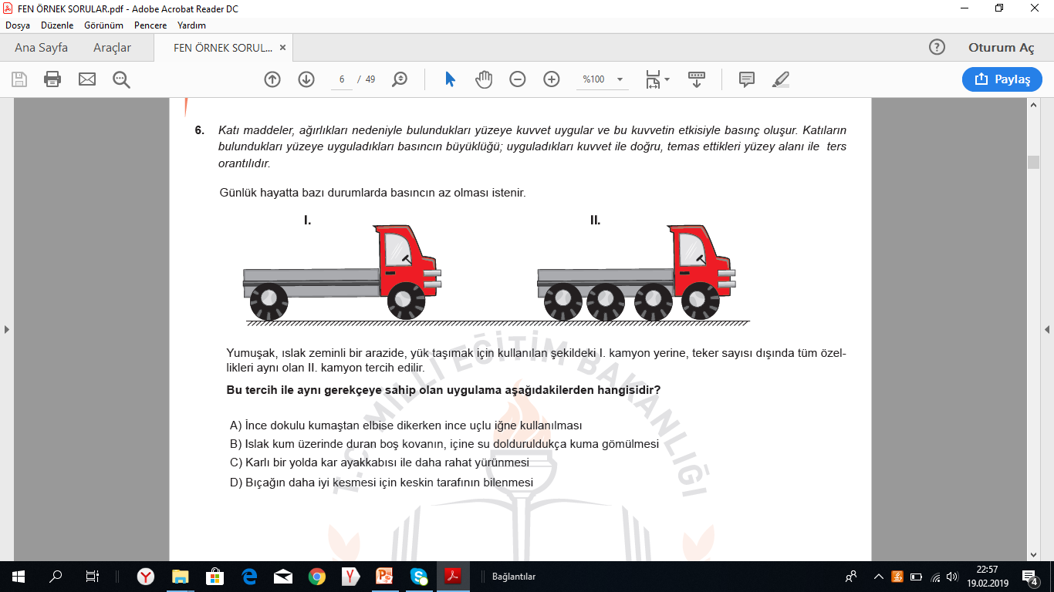

Slide 27
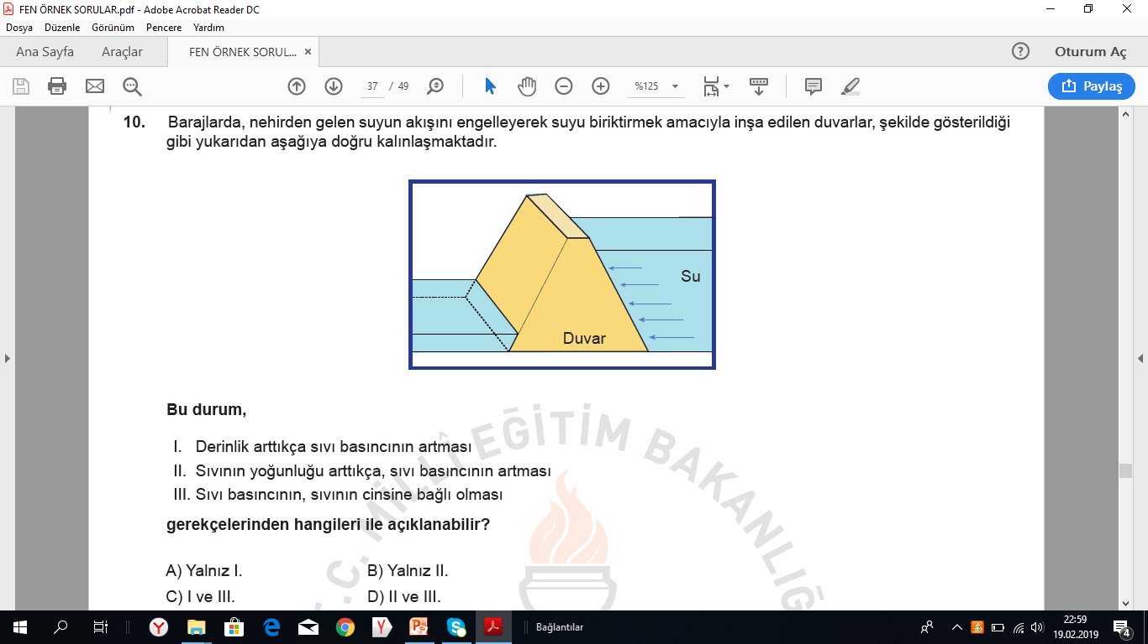

Slide 28
BİLİMSEL ARAŞTIRMA BASAMAĞI İÇERİKLİ SORULAR

Slide 29
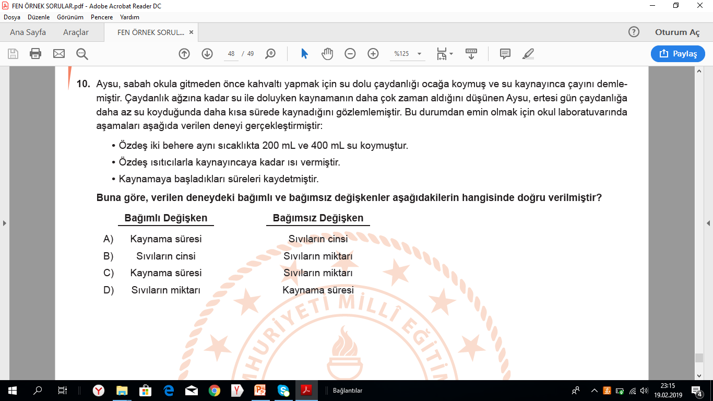

Slide 31
YAKIN ANLAMLI ŞIKLARA SAHİP SORULAR

Slide 32
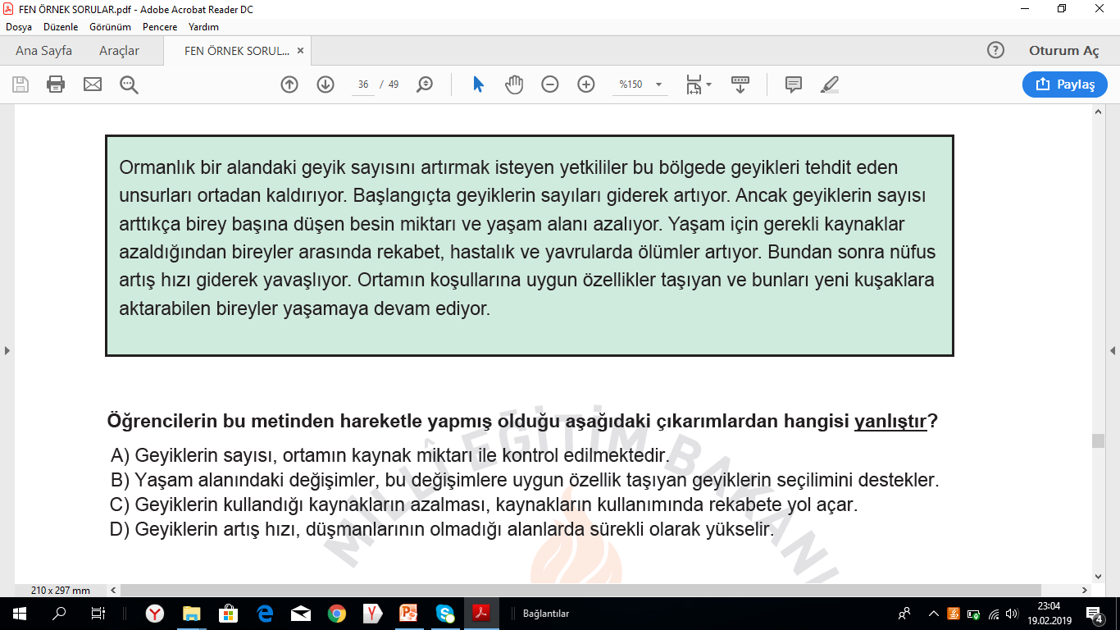

Slide 33
GÜNÜMÜZ POPÜLER TEKNOLOJİSİ İÇERİKLİ SORULAR

Slide 35
TOPLUMSAL SORUNLAR İÇERİKLİ SORULAR

Slide 36
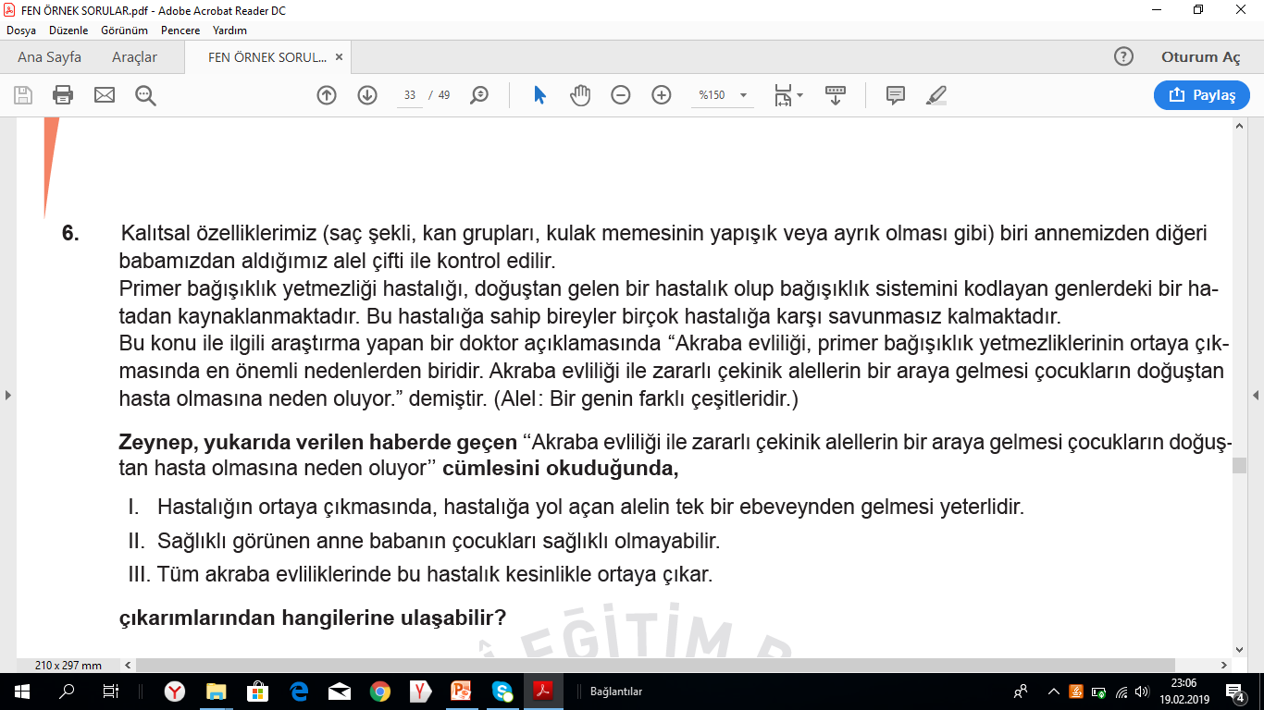
TOPLUMSAL HAYATTAKİ SORUNLARI İÇEREN SORULAR

Slide 37
SORULAR ÇÖZÜLÜRKEN NELERE DİKKAT EDİLMELİ

Slide 38
UZUN SORULARDA KÜÇÜK NOTLAR ALINMALI

Slide 39
SORULAR KÜÇÜMSENME-MELİ

Slide 40
ŞIKLARIN HEPSİ OKUNMALI

Slide 41
KALEM KULLANILARAK GÖRSELLİK ARTIRILMALI

Slide 42
TEŞEKKÜRLER

